Slide 1





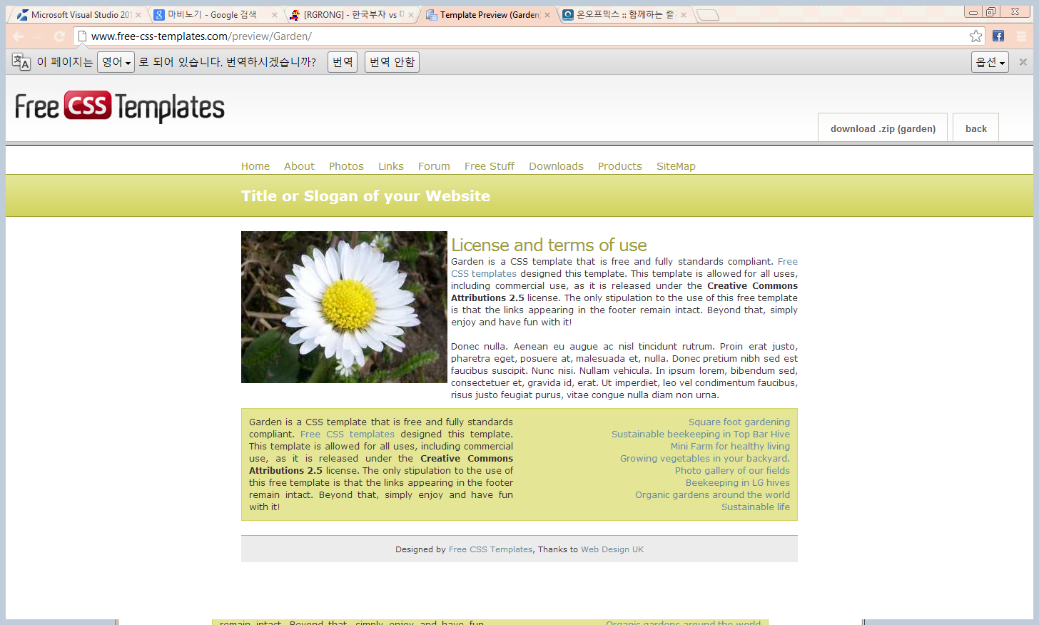
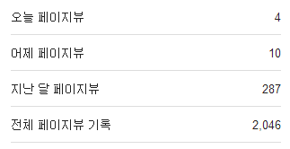
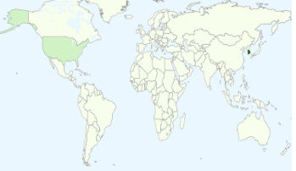
Log-Dogs Control Page
다음과 같은 CSS 적용 예정
http://www.free-css-templates.com/preview/Garden/
http://www.logdog.com/DashBoard
DashBoard
Logs
Call Stack
Users-Info
Others
Log 접수율
Today’s Report
시간 | 버젼 | 에러 기종
AM 10:45 | 1.0 | Galaxy S2
Report Count
지역별 Log 접수 율
To Do
1
해결되지 않은 에러 1
해결되지 않은 에러 2
해결되지 않은 에러 3
해결되지 않은 에러 4
1
1

Slide 2
Log-Dogs Control Page
http://www.logdog.com/Logs
DashBoard
Logs
Call Stack
Users-Info
Others
Log 접수율
Today’s Report
시간 | 버젼 | 에러 기종
AM 10:45 | 1.0 | Galaxy S2
Report Count
지역별 Log 접수 율
To Do
1
해결되지 않은 에러 1
해결되지 않은 에러 2
해결되지 않은 에러 3
해결되지 않은 에러 4
1
1

